Slide 1
Jerúsalem
The view of Jerusalem is the history of the world; it is more, it is the history of earth and of heaven

Slide 2
Jerúsalem
5-6 þúsund ára gömul
Hefur verið ráðist á hana 52 sinnum
Hefur verið hertekin 44 sinnum
Hefur verið í umsátri 23 sinnum
Hefur verið eyðilögð 2 sinnum
Höfuðborg tveggja þjóða
Ísrael & Palestína

Slide 3
Hverjir hafa ráðið yfir Jerúsalem?
Egyptar
Ísrael
Assyrar
Babýlon
Persar
Grikkir
Rómverjar
Býsans
Mismunandi Arabaþjóðir (
Krossfarar/Evrópumenn
Tartar
Mamlúkar
Ottómanar
Egyptar (aftur)
Bretar
Ísraelar
… og örugglega fleiri sem ég gleymi

Slide 4
Afhverju Ísrael-Palestína?
Sagnfræði: samfélag gyðinga í Evrópu hélt þeirri hugmynd lifandi að gyðingar myndu snúa aftur til Landsins helga frá 1. öld e.Kr.
Trúarbrögð: gyðingar gerðu (fyrir þúsundum ára síðan) sáttmála við Guð um eign Palestínusvæðisins

Slide 5
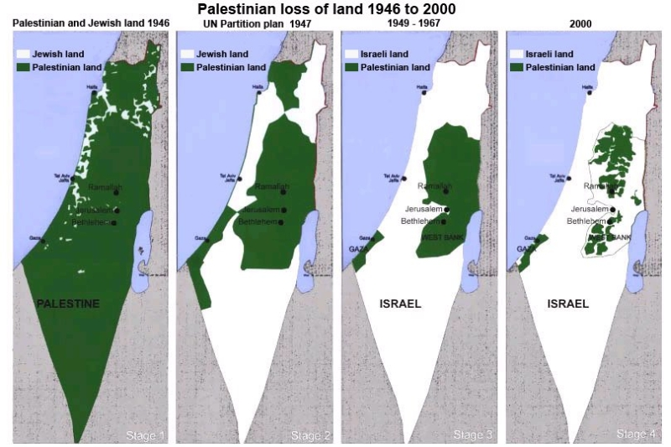
Hvað svo?

Slide 7
Ykkar verkefni
Hópaskipting – 3-4 saman í hóp
Afhverju er Jerúsalem svona mikilvæg: a) Gyðingum b) Kristnum c) Múslimum
„Religious importance of Jerusalem“

Slide 8
Pæling í lokin…
Hver væri möguleg lausn á trúardeilu um Jerúsalem?

